Slide 1
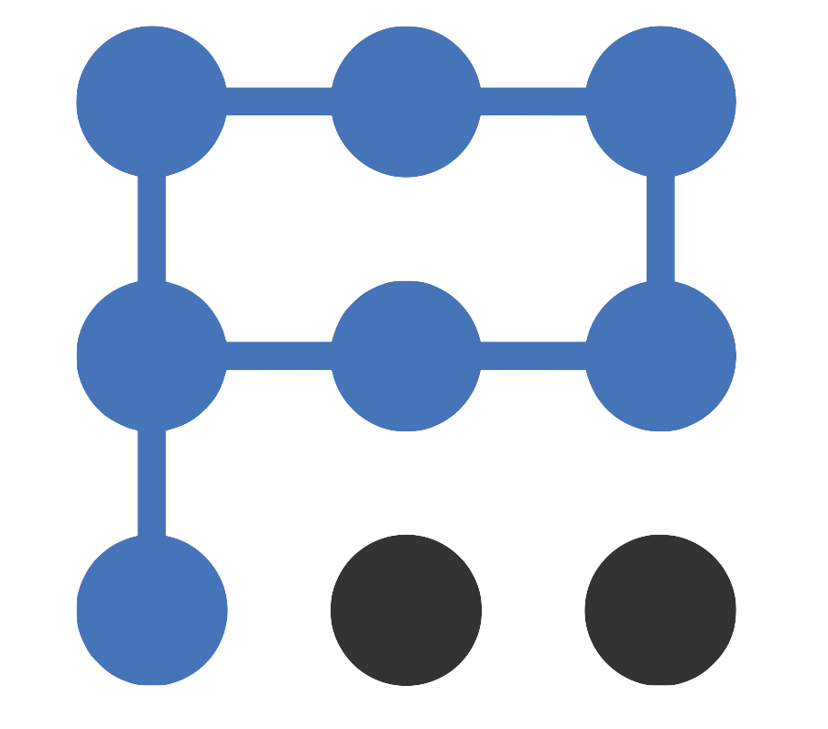
PARTA Networks
Software Defined Everything

Slide 2





PARTA NETWORKS
SOFTWARE DEFINED EVERYTHING
Parta Networks, 2006 yılından beri ağ ve ağ güvenliği konularında teknolojinin geldiği noktada ürünler geliştiren bir AR-GE şirketidir. Targitas ürün ailesiyle ağ ve ağ güvenliği üzerine SASE ve SD-WAN çözümleri üretmektedir.

Slide 3

WORLDWIDE PROBLEM
İhtiyaç
Yerel ağ içerisinden gelen atak vektörlerini tespit etme
Ağdaki anormal davranışı izleme ve loglama
Ağda yaşanan saldırıyı tespit etme ve durdurma veya alarm üretme
Sanallaştırma ortamında doğu-batı trafiğini inceleme.
Problem anında hızlı yanıt verme
İstenmeyen uygulama ve içeriklerin filtreleme

Slide 4
WORLDWIDE PROBLEM
Çözüm
Network Detection and Response (NDR), organizasyonların ağlarını sürekli olarak izlemelerine ve anormal davranışları tespit etmelerine olanak tanır.
Targitas NDR+, izlediği trafikte uygulama (DPI) ve tehdit (IDS) seviyesinde inceleme gerçekleştirir.
Sanallaştırma ortamında Targitas NDR+ yazılım temelli Mikro Segmentasyon çözümü sağlar.
Targitas NDR+, istenmeyen trafiğe karşı hızlı yanıt sağlar ve güvenlik ekiplerini uyarır.
Targitas NDR+, sahip olunan ağ topolojisine kolay entegre olur ve sistemde herhangi bir kesintiye neden olmaz.

Slide 5
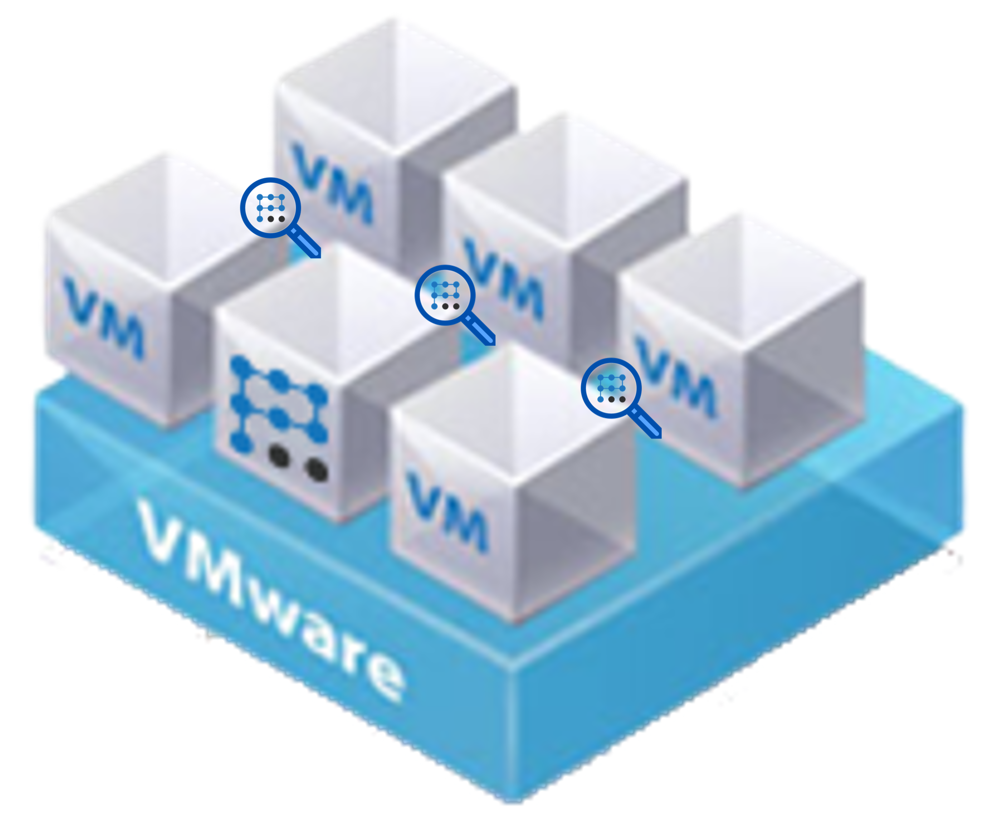
Yazılım Temelli NDR+ Çözümü
(Mikro Segmentasyon)
Mikro Segmentasyon çözümü olarak Targitas NDR+, NGFW’nin bulunamadığı ortamda gerekli güvenliği sağlar.
Aynı IP ağında yer alan sanal sunucuların kendi aralarında gerçekleşen doğu-batı trafiğini uygulama (DPI) ve tehdit (IDS) seviyesinde görünür kılar.
Uygulama ve Web Kategori Filtreleme (DPI)
Saldırı Tespit Sistemi (IDS)
Ayrıntılı loglama
Siber Tehdit İstihbaratı
Makine Öğrenmesi Tabanlı Anomali Tespiti
Alarm Üretme Yeteneği
Mikro Segmentasyon
Notes:
Bu sayfa da yeterli gibi, analatırken kısaltma yerine anlaşılabilecek basit kavramlar kullanmakta yarar var

Slide 6
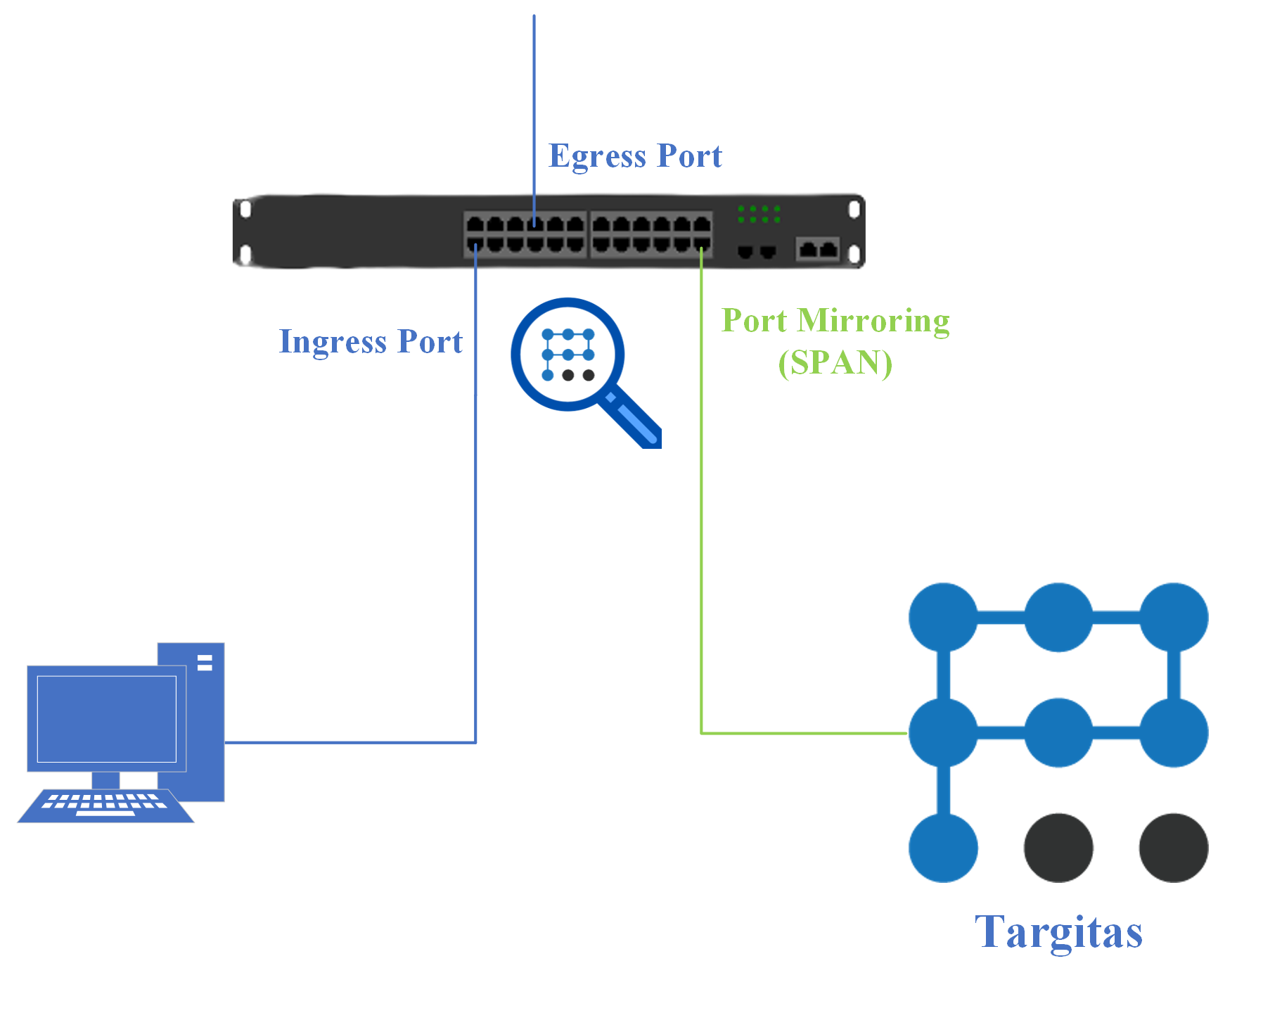
Donanım Temelli NDR+ (DPI & IDS)
Uygulama ve Web Kategori Filtreleme (DPI)
Saldırı Tespit Sistemi (IDS)
Ayrıntılı loglama
Siber Tehdit İstihbaratı
Makine Öğrenmesi Tabanlı Anomali Tespiti
Alarm Üretme Yeteneği
Notes:
Bu sayfa da yeterli gibi, analatırken kısaltma yerine anlaşılabilecek basit kavramlar kullanmakta yarar var

Slide 7
İLGİNİZ İÇİN TEŞEKKÜRLER
Parta Networks| Ağ ve Ağ Güvenliği
bilgi@parta.com.tr

